Slide 1
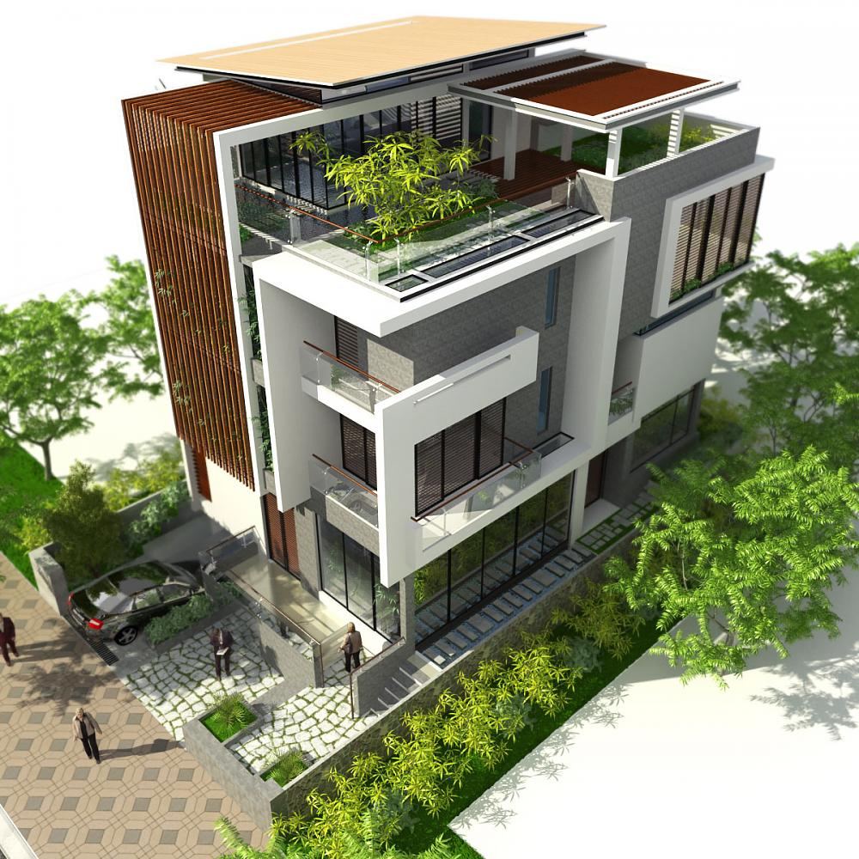
ÔN TẬP CHƯƠNG 1. NHÀ Ở

Slide 2
HOẠT ĐỘNG NHÓM
Nhóm 1: Vai trò, cấu tạo và kiến trúc của nhà ở
Nhóm 2: Tìm hiểu vật liệu và quy trình xây nhà ở
Nhóm 3: Năng lượng chủ yếu của nhà ở và hướng phát triển năng lượng trong nhà ở
5:00

Slide 3
Vai trò
Bảo vệ con người khỏi ảnh hưởng xấu của thiên nhiên, môi trường
Đặc điểm
Cấu tạo gồm 3 phần: Móng, thân, mái
Đáp ứng nhu cầu vật chất và tinh thần của con người
Trong nhà phân chia các khu vực khác nhau
Kiến trúc
Nhà ba gian, nhà liền kề, nhà chung cư, nhà sàn, nhà nổi…
Nhà ở

Slide 4
Gỗ, tre, nứa…
Vật liệu
Gạch, xi măng, cát…
NHÀ Ở
được
xây dựng
Bước 1: Chuẩn bị
Quy trình
Bước 2: Thi công
Bước 3: Hoàn thiện

Slide 5
Điện
Tiết kiệm năng lượng
NĂNG LƯỢNG
Chất đốt
NHÀ Ở
Tiện ích
NHÀ THÔNG MINH
Đặc điểm
An toàn
Tiết kiệm NL

Slide 6
BÀI TẬP LUYỆN TẬP

Slide 7
Mô tả dưới đây thuộc đặc điểm nào của ngôi nhà thông minh?
a. Khi nằm vào giường ngủ, sau 15 phút đèn sẽ giảm ánh sáng.
b. Màn hình chuông cửa cho biết có khách đang đứng đợi ở cửa ra vào.
c. Có hệ thống pin năng lượng mặt trời đặt trên mái nhà.
d. Xem lại hoạt động đã diễn ra trong ngôi nhà nhiều ngày trước đó.
e. Hệ thống âm thanh tự động giảm độ lớn khi đêm về khuya.
g. Cửa nhà để xe mở khi nhận diện đúng biển số xe đã cài đặt trong hệ thống.
h. Cửa được mở hoặc đóng khi nhận được yêu cầu bằng giọng nói của chủ nhà.
i. Tự động phun nước tại nơi cần chữa cháy.
a. Tính tiện ích b. Tính an toàn, tính tiện ích c. Tiết kiệm năng lượng
d. Tính an toàn e. Tính tiện ích g. Tính tiện ích
h. Tính tiện ích i. Tính an toàn

Slide 8
Nêu ví dụ cụ thể của các biện pháp giúp tiết kiệm năng lượng trong gia đình em theo gợi ý trong mẫu Bảng 4.1
Tên biện pháp | Ví dụ
Sử dụng thiết bị tiết kiệm năng lượng | Dùng quạt điện có nhãn tiết kiệm năng lượng.
Sử dụng nguồn năng lượng tái tạo
Sử dụng và bảo dưỡng thiết bị theo hướng dẫn của nhà sản xuất
Xây dựng thói quen sử dụng năng lượng tiết kiệm.
Dùng năng lượng mặt trời để có nước nóng.
Thường xuyên lau chùi thiết bị.
Khi đi ra ngoài phải tắt điện, tắt quạt,
không bật tắt nhiều lần.

Slide 9
HỆ THỐNG CÂU HỎI VỀ NHÀ
Câu 1. Ngôi nhà gia đình em đang ở được xây dựng từ vật liệu gì? Hãy mô tả cách bố trí các khu vực bên trong nhà.
Câu 2. Quy trình xây dựng nhà ở có mấy bước? Mỗi bước bao gồm những công việc gì?
Câu 3. Vì sao chúng ta cần phải sử dụng tiết kiệm năng lượng? Hãy kể các biện pháp tiết kiệm năng lượng mà gia đình em đã thực hiện.
Câu 4. Ngôi nhà thông minh có đặc điểm gì? Hãy mô tả những tiện ích mà em mong muốn ngôi nhà của em có được.

Slide 10
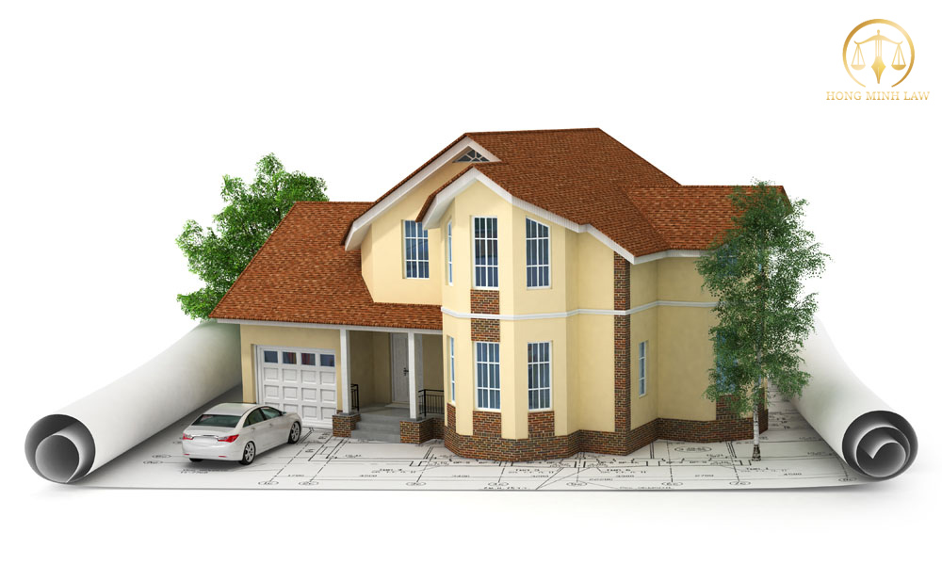
HƯỚNG DẪN VỀ NHÀ
HOÀN THÀNH BÀI TẬP ĐƯỢC GIAO
XEM TRƯỚC
CHƯƠNG 2 BÀI 4

Slide 11

CẢM ƠN CÁC EM ĐÃ LẮNG NGHE, HẸN GẶP LẠI!

